Slide 1
আজকের ক্লাসে সবাইকে স্বাগতম

Slide 2
শিক্ষক পরিচিতি পাঠ পরিচিতি
শবনম মোস্তারী
সহকারি শিক্ষক (আই সি টি)
শের-ই-বাংলা বালিকা মাধ্যমিক বিদ্যালয়
কলেজ রোড, বরিশাল।
মোবাইল-০১৭১৮৫৬০৪০১
Mail- shobnoma391@gmail.com
শ্রেণী :-নবম
বিষয়ঃ তথ্য ও যোগাযোগ প্রযুক্তি
২য় অধ্যায়
সময়:- ৫0মি:

Slide 3
ছবিতে কি দেখতে পাচ্ছ?

Slide 4
ছবিতে কি দেখতে পাচ্ছ?

Slide 5
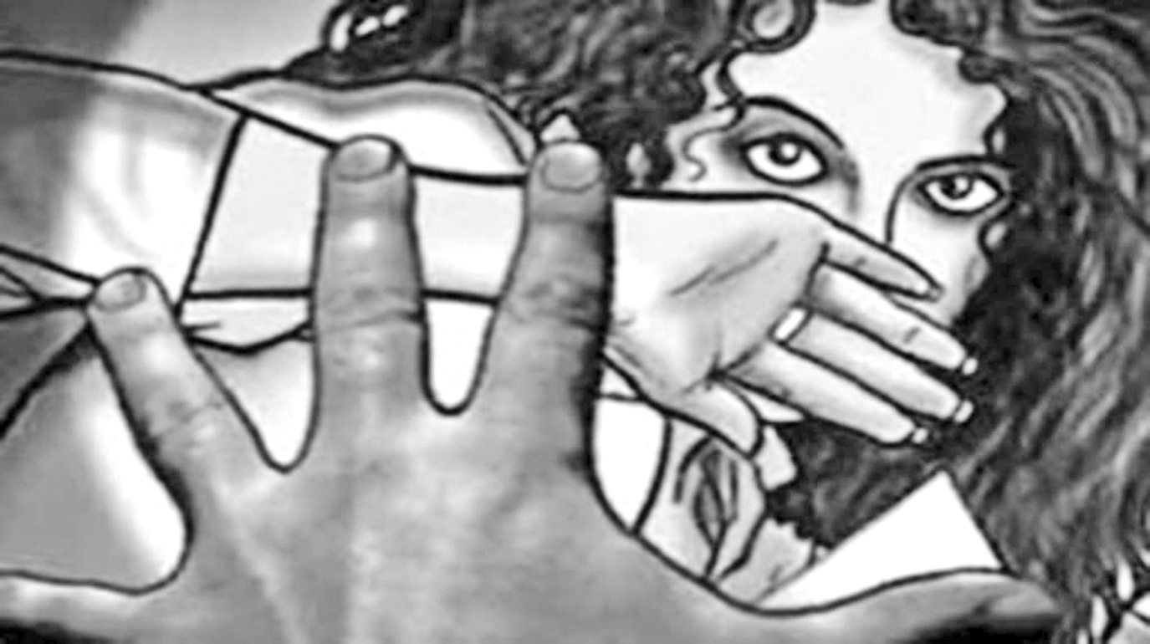
আজকের পাঠ
তথ্য অধিকার ও নিরাপওা

Slide 6
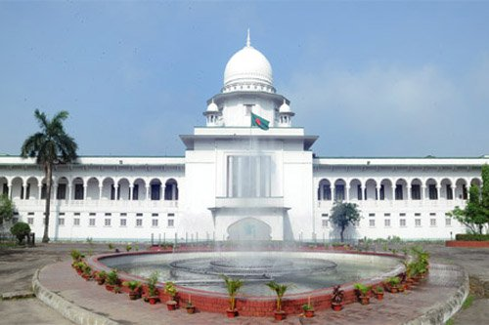
তথ্য অধিকার আইন প্রণয়নের উদ্দেশ্য
জনগণের তথ্য অধিকার নিশ্চিত করার লক্ষে এবং ক্ষমতায়নের জন্য ২০০৯ সালে পাশ করা হয় তথ্য অধিকার আইন-২০০৯

Slide 7
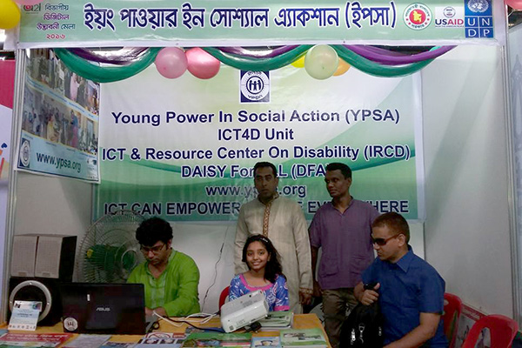
তথ্য অধিকার আইন এর সুবিধা সমূহ:-
এ আইনের ফলে অনেকের পক্ষে গুরুত্বপূর্ণ তথ্য জানার সুযোগ সৃষ্টি হয়েছে প্রত্যেক নাগরিকের তথ্য লাভের অধিকার রয়েছে।

Slide 8
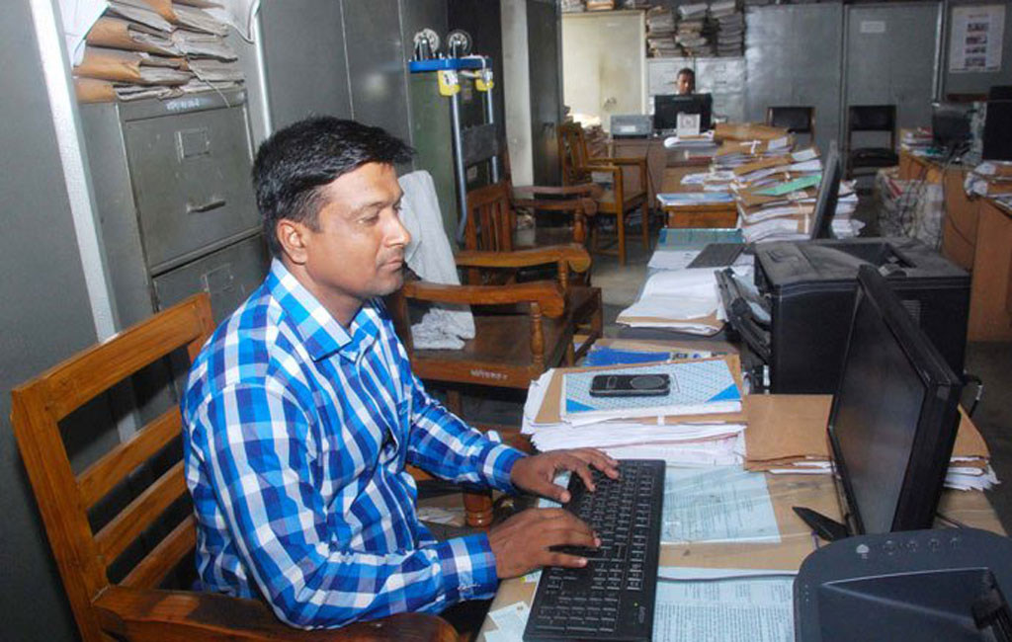
তথ্য অধিকার আইন এর সুবিধা সমূহ:-
সরকারী বেসরকারী প্রতিষ্ঠানের স্বচ্ছতা, জবাবদিহি বৃদ্ধি, দুর্নীতি হ্রাস পেয়েছে ও সুশাসন প্রতিষ্ঠিত হয়েছে।

Slide 9
জোড়ায় কাজ
তথ্য অধিকার আইনের সুবিধা সমূহ উল্লেখ কর?

Slide 10
এই আইনের ৭ম ধারায় ২০টি বিষয়কে
আইনের আওতামুক্ত রাখা হয়েছে, এর মধ্যে…
পরীক্ষার প্রশ্নপত্র বা প্রদত্ত নম্বর সম্পর্কিত আগাম তথ্য
তদন্তাধীন কোনো বিষয়
Notes:
সব তথ্য প্রকাশ কেন বাধ্যতামূলক রাখা হয়নি তা নিয়ে আলোচনা করতে পারেন…

Slide 11
এই আইনের ৭ম ধারায় ২০টি বিষয়কে
আইনের আওতামুক্ত রাখা হয়েছে, এর মধ্যে…
২)আয়কর, শুল্ক,ভ্যাট ও আবগারি আইন বাজেট করহার পরিবর্তন সংক্রান্ত আগাম তথ্য

Slide 12
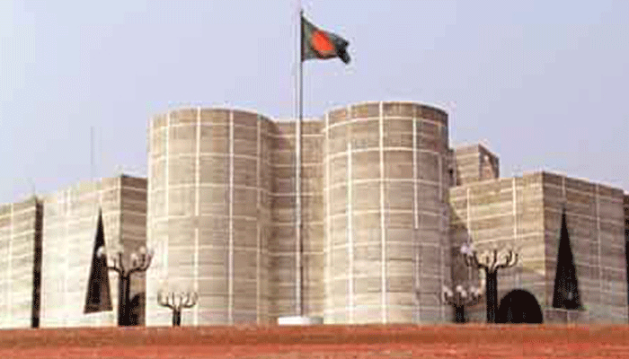
২০টি বিষয়কে আইনের আওতামুক্ত রাখা হয়েছে
জাতীয় সংসদের অধিকার হানির কারণ হতে পারে এমন তথ্য।

Slide 13
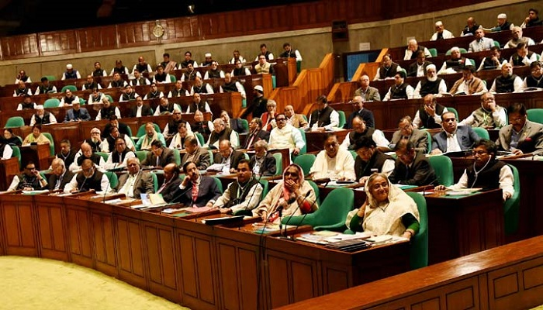
২০টি বিষয়কে আইনের আওতামুক্ত রাখা হয়েছে
মন্ত্রিপরিষদ বা উপদেষ্টা পরিষদের বৈঠকে উপস্থাপনীয় সার সংক্ষেপ সহ আলোচনার কোনো বিষয়বস্তু।

Slide 14
২০টি বিষয়কে আইনের আওতামুক্ত রাখা হয়েছে
আইন প্রয়োগকারী সংস্থার সহায়তার জন্য কোন ব্যাক্তি কর্তৃক গোপন তথ্য প্রদান

Slide 15
২০টি বিষয়কে আইনের আওতামুক্ত রাখা হয়েছে
ব্যাংকসহ আর্থিক প্রতিষ্ঠানের পরিচালনা তদারকি সংক্রান্ত গোপন তথ্য

Slide 16
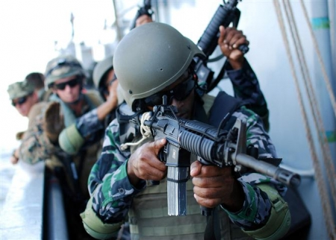
এই আইনের ৭ম ধারায় ২০টি বিষয়কে
আইনের আওতামুক্ত রাখা হয়েছে, এর মধ্যে…
যে তথ্য প্রকাশে দেশের নিরাপত্তা, অখন্ডতা ও সার্বভৌমত্বের প্রতি হুমকি হয়

Slide 17
২০টি বিষয়কে আইনের আওতামুক্ত রাখা হয়েছে
১)বিদেশ থেকে প্রাপ্ত গোপনীয় তথ্য

Slide 18
২০টি বিষয়কে আইনের আওতামুক্ত রাখা হয়েছে, যার গুরুত্বপূর্ণ কিছু বিষয় তুলে ধরা হলো-
কৌশলগত ও বাণিজ্যিক কারণে গোপন রাখা বাঞ্ছনীয় তথ্য কারিগরি বা বৈজ্ঞানিক গবেষনা লব্ধ কোন তথ্য
Notes:
উল্লেখিত বিষয় বাদে বাকিগুলো বই থেকে আলোচনা করা যেতে পারে…

Slide 19
দলগত কাজ
তথ্য অধিকার আইন ২০০৯ অনুসারে কোন আইন গুলো জানা যায় না?
Notes:
সময় ৬ মি.

Slide 20
মূল্যায়ন
তথ্য অধিকার আইন বলতে কী বুঝায়?
তথ্য অধিকার আইনের উদ্দেশ্য কি?
৩.
বাংলাদেশে তথ্য অধিকার আইন কত সালে পাশ করা হয়?
Notes:
সময় ৭ মি.

Slide 21
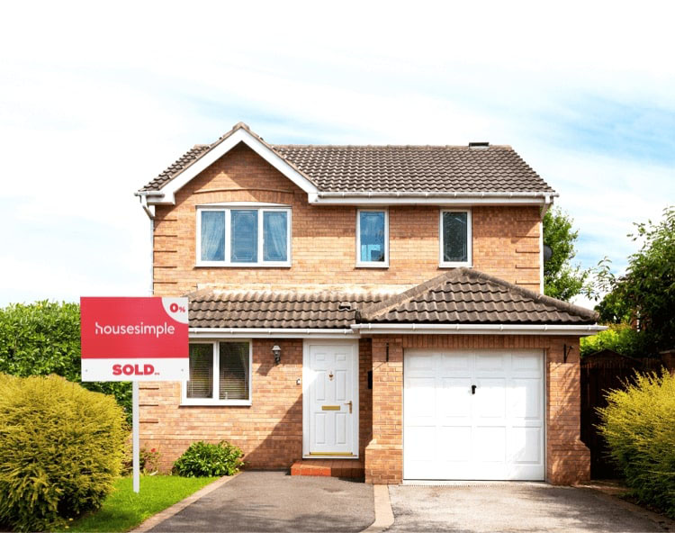
বাড়ির কাজ
তথ্য অধিকার আইন সম্পর্কে যাহা জান লিখ?

Slide 22
সবাইকে ধন্যবাদ

